Slide 1

Společné setkání preventistů
ZŠ a MŠ
15. února 2024, v PPP pro Prahu 1,2 a 4

Slide 2
Program:
Přivítání a představení preventivního PADLETu
Připomenutí kurzu TeP – Technologie a Prevence pro pedagogy
Seznámení a propojení preventistů MŠ a ZŠ, možnosti spolupráce
Digitální wellbeing
  (lektoruje Diana Burdová, Linkin Sphere)
    Představení programu pro rodiče, kteří se svými dětmi využívají digitální technologie. Ukazuje fyzické, psychické i sociální problémy spojené s nadměrným používáním technologií. Vysvětluje mechanismus, proč děti nedají telefon z ruky. Proč je dobré nastavit pravidla, digitální dohodu a v čem to spočívá..

Slide 3
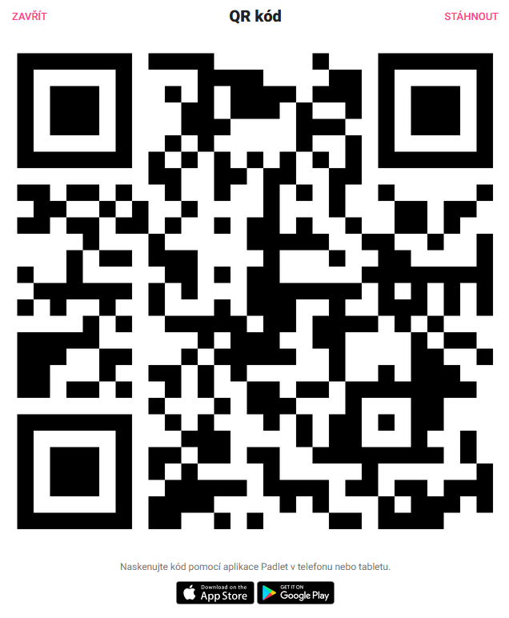
PADLET – virtuální nástěnka
zaměření na prevenci
plánované akce, zajímavé odkazy
a informace
přístup jen pro zvané
https://padlet.com/prevencepraha4/prevence-m-praha-4-52h40r2w8y11nyd9

Slide 4
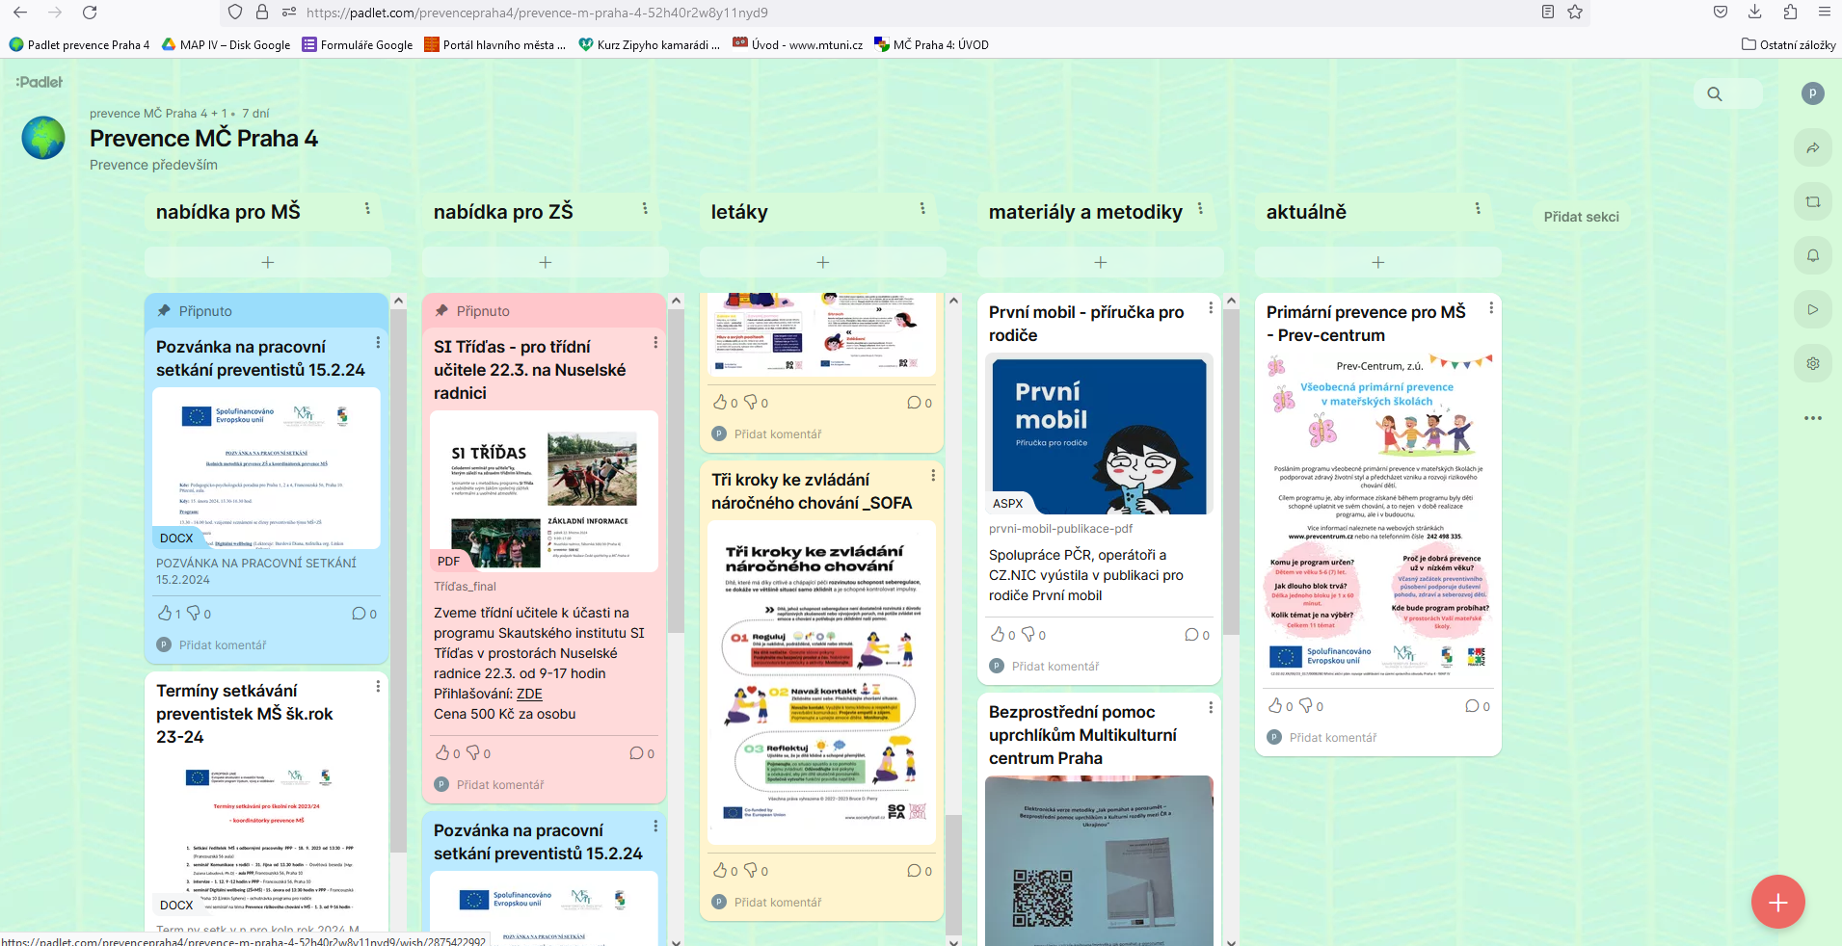

Slide 5
Online Kurz – ZDARMA
Technologie a Prevence (TeP)
Gabrhelík, R., Lukavská, K., Slussareff, M. (2021). Technologie a prevence (TeP). Praha: Univerzita Karlova.
online kurz nabízí základní orientaci ve spektru problémů souvisejících s užíváním technologií, v projevech nadměrného užívání technologií či v možnostech rodičů a pečujících osob při pomoci s udržením kontroly nad technologiemi.
Odkaz na kurz přes IPREV:
https://www.iprev.cz/implementace-preventivnich-strategii-a-programu-inep/

Slide 6
Možnosti spolupráce MŠ a ZŠ
akce pro rodiče s dětmi
Škola nanečisto, pohádková akademie
Těšíme se do školy
Společné akce, návštěvy, sdílení, konzultace, společné vzdělávání
ukázky pro předškoláky
Pravidelné návštěvy předškoláků na ZŠ
Sluníčková škola, Dny otevřených dveří
Spolupráce při rozvoji čtenářské pregramotnosti a badatelství
Využití školních hřišť

Slide 7
§ 30 (3) Školní řád nebo vnitřní řád může omezit nebo zakázat používání mobilních telefonů nebo jiných elektronických zařízení dětmi, žáky nebo studenty, s výjimkou jejich používání v nezbytném rozsahu ze zdravotních důvodů.
Zákon č. 561/2004 Sb. („Školský zákon“)
Používání mobilních telefonů ve škole

Slide 8
Důležité kontakty:
Linka bezpečí - telefon 116 111, chat nebo e-mail
Dětské krizové centrum - https://www.ditekrize.cz/kontakt/ - Linka důvěry telefon 241 484 149,
on-line chat nebo e-mail na odkazu vepředu
Dětské krizové centrum: linka pro rizika kyberprostoru: 778 510 510, problem@ditekrize.cz
STOPonline.cz - https://www.stoponline.cz/cs/ - linka pro hlášení závadného obsahu na internetu
Napiš nám - https://poradna.e-bezpeci.cz/ - poradna projektu E-bezpečí
Online poradna: http://poradna.adiktologie.cz/
Adiktologická ambulance Praha 4 Podolí: Magdalena, o.p.s.: e-mail: heresova@magdalena-ops.cz
Adiktologická ambulance Remedis: adiktologie@remedis.cz, +420 226 216 200, +420 226 216 205

Slide 9
Děkujeme za pozornost
odd. prevence MČ Praha 4 a Pedagogicko – psychologická poradna pro Prahu 1,2 a 4
Mgr. Zuzana Fišerová, vedoucí odd. prevence Odboru školství, prevence a rodinné politiky: 261 192 108, 606 658 029, mail: zuzana.fiserova@praha4.cz
PaedDr. Lenka Marušková, metodička prevence PPP pro Prahu 1,2 a 4: tel. 727 824 028 nebo 267 997 015, mail: lmaruskova@ppppraha.cz.

